Slide 1
Ch.2.
지구: 물과 생명의 행성
From http://1.bp.blogspot.com/_Y9ucDp_oGA8/SAejGbW-_eI/AAAAAAAABjA/F3rAo_hX1vI/s1600-h/Sunset-on-Seascale-Beach.jpg

Slide 2
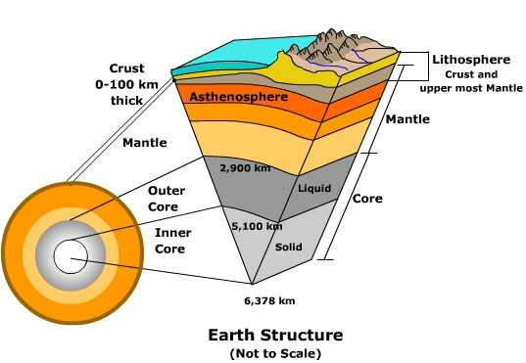
지구의 구조
From http://www.uwsp.edu/geo/faculty/ritter/glossary/a_d/asthenosphere.html

Slide 3
지구의 진화
초기 지구: 균질한 (homogeneous) vs. 순차적 응집된(sequentially aggregated) 지구
물과 대기의 기원: 자체 진화의 산물 vs. 외부 물질(planetesimal/cometesimal)을 포획하여
생명의 출현: 무생물적(abiotic spontaneous generation)? 우주(Cosmogenic)?
(자유)산소의 출현
현재의 지구

Slide 4
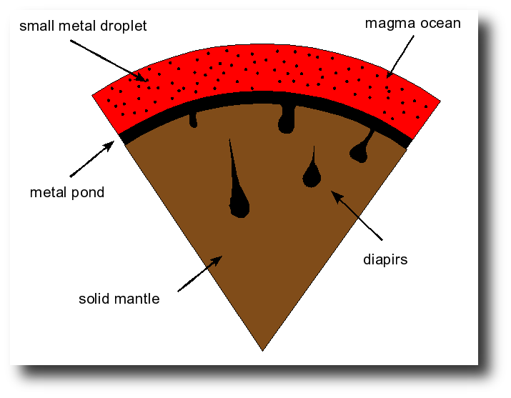
From http://geodynamics.rice.edu/tobias.hoeink/index.php?page=research

Slide 5
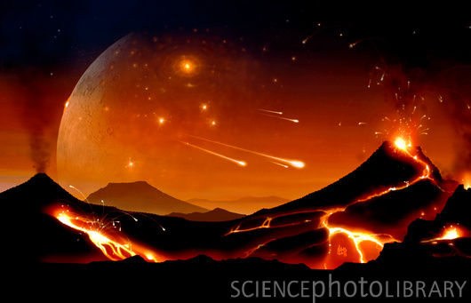
From http://www.sciencephoto.com/media/168543/enlarge

Slide 6
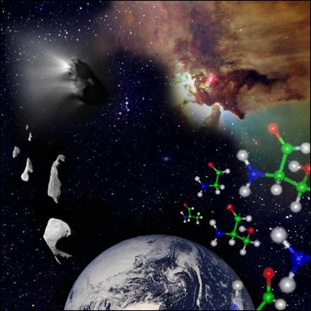
The origin of life?
Figure: Amino acids, the 'building blocks' of life, may form in dust grains in the space between the stars. (c) ESA 2002.
From http://www.astrobiologia.pl/eana/originoflife.html

Slide 7
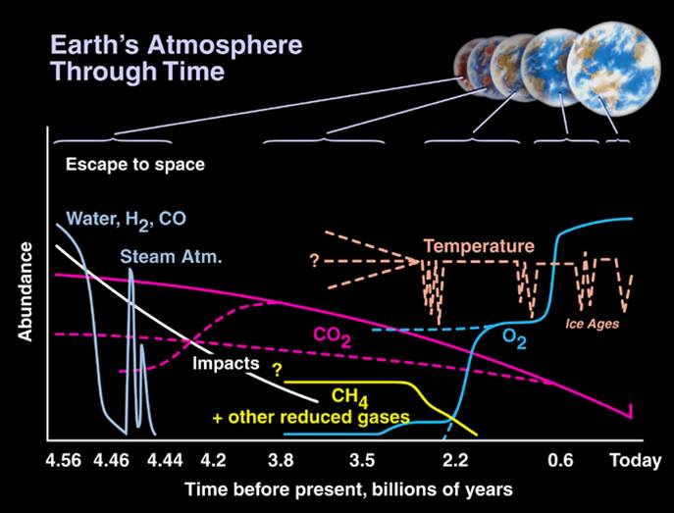
From http://www.astro.wisc.edu/~townsend/static.php?ref=diploma-9

Slide 8
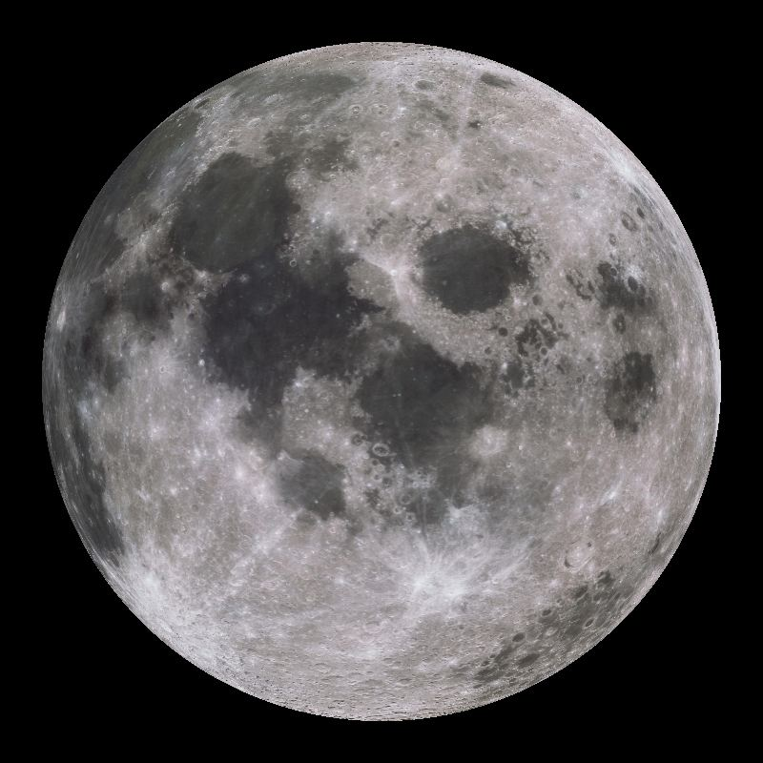
Ch.2.
달: 지구의 하나뿐인 위성
From http://sos.noaa.gov/datasets/solar_system/moon.html

Slide 9
달과 지구의 비교
Earth Moon
평균 직경 12,742 km 3,476 km
부피 1.08321 x 10¹² km³ 2.199 x 10¹⁰ km³
질량 5.9736 x 10²⁴ kg 7.349 x 10²² kg
평균 밀도 5.515 3.342
표면 중력 9.78 m/s² 1.62 m/s²
탈출 속도 11.2 km/s 2.38 km/s
반사도(Visual albedo) 0.367 0.12
Visual magnitude -3.86 +0.21

Slide 10
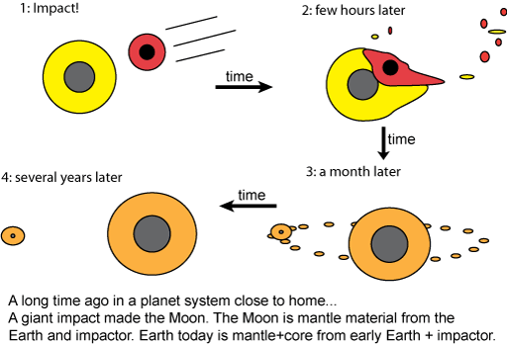
달의 생성 가설
분리 Fission
포획 Capture
동시 응집 Co-accretion
거대 충돌 Gigantic impact
From http://www.astronomynotes.com/solarsys/s13.htm

